Slide 1
МБОУ СОШ им. К. Д. Тыва-хуу с. Морен
Управления образованием Эрзинского кожууна
Профессия по наследству
(учительские династии)
Выполнила: Дензин Ч. К. – учитель начальных классов
высшей категории
Март - 2023

Slide 2
Будущее есть только там, где помнят своих предков, где уважают старших. Неумолимо течёт время, уходит старшее поколение. Но ещё не поздно обратиться к тем, кто помнит прошедшие события, не поздно записать их рассказы и воспоминания, оставить их своей семье для будущих поколений, чтобы наши дети и дети их детей знали, кто является основателем нашей династии и кто подхватил эстафету семейной традиции. Мне хочется рассказать о самых близких и дорогих людях.

Slide 3

Глава педагогической династии семьи:
1 поколение
Дензин Крылов Тулушевич
(1939 – 1981г.г.)
Общий стаж педагогической деятельности: 29 лет

Slide 4
Родился Крылов Тулушевич в 1939 году в
с. Ак-Дуруг Улуг-Хемского района.
Свою педагогическую деятельность Дензин К.Т. начал с 1958 года в Моренской 8-летней школе. Преподавал много разных предметов: математику, трудовое обучение, физкультуру и пение. Любил спорт, шахматы.
Ученики того времени с благодарностью вспоминают его за самоотверженность в труде, за интеллигентность, грамотность, ответственность, сердечность и отмечали его веселый характер, творческую натуру и любовь к музыке.
По его стопам на стезю учительства вступили 2 его дочери и 3 внука.

Slide 5
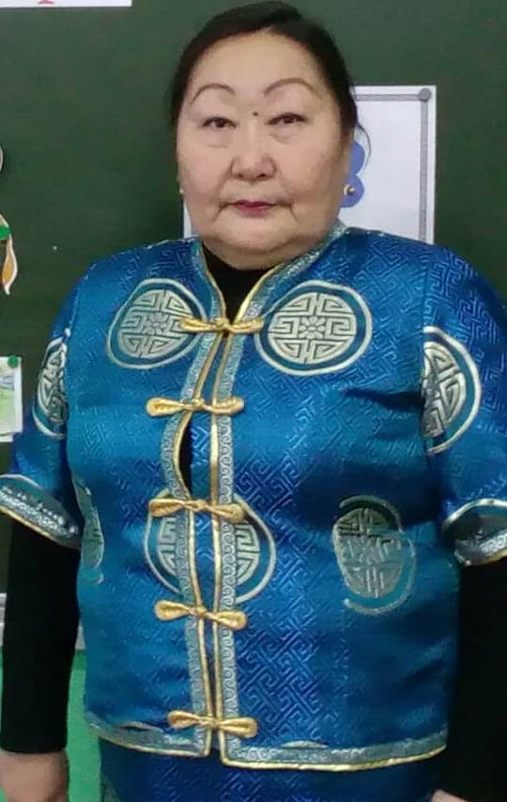
2 поколение
Дочь главы династии-
Дензин Чечена Крылововна –
учитель высшей категории
начальных классов
МБОУ СОШ им. К. Д. Тыва-хуу с. Морен.
Отличник общего образования РФ,
Ветеран труда.
Педагогический стаж работы – 40 лет.

Slide 6
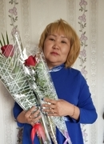
2 поколение
Дочь главы династии- Дензин Сайзаана Крылововна –
учитель высшей категории
английского языка
МБОУ СОШ №2 г. Шагонара.
Педагогический стаж работы – 20 лет.

Slide 7
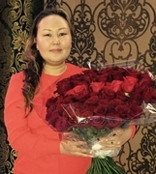
3 поколение
Дочь сына главы династии –
Дензин Шенне Мергеновна –
учитель первой категории начальных классов МБОУ Гимназии №9 г. Кызыла.
Педагогический стаж работы – 9 лет.

Slide 8
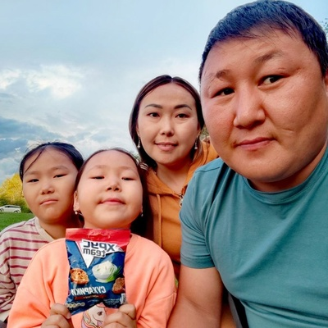
3 поколение
Сын сына главы династии –
Дензин Чойган Мергенович –
учитель первой категории физической культуры, ныне педагог училища олимпийского резерва.
Педагогический стаж работы – 7 лет.

Slide 9
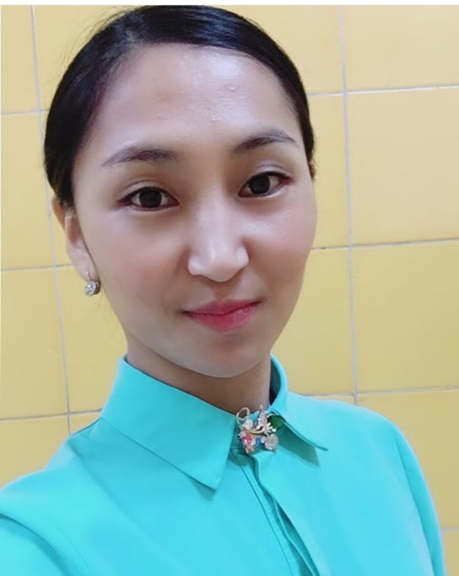
3 поколение
Дочь дочери главы династии –
Дензин Ай-Чечек Аржаановна –
учитель физической культуры МБОУ СОШ №17
г. Кызыла.
Педагогический стаж работы – 6 лет.

Slide 10
История одной семьи, одной династии из 6 учителей. На сводной таблице - общий трудовой стаж династии
№ | ФИО | Должность | Стаж работы | Поколение
1 | Дензин Крылов Тулушевич | Учитель математики, физкультуры, пения, труда | 29 лет | Глава династии
2 | Дензин Чечена Крылововна | Учитель начальных классов | 40 лет | 2-ое поколение
3 | Дензин Сайзаана Крылововна | Учитель английского языка | 20 лет | 2-ое поколение
4 | Дензин Шенне Мергеновна | Учитель начальных классов | 9 лет | 3-е поколение
5 | Дензин Чойган Мергенович | Учитель физкультуры | 7 лет | 3-е поколение
6 | Дензин Ай-Чечек Аржаановна | Учитель физкультуры | 6 лет | 3-е поколение
 |  | Итого: | 111 лет

Slide 11
Среди других немеркнущих профессий
На вечность предъявляющих права,
Учителям, как вдохновенным песням,
Жить на земле, пока жива Земля!

